Slide 2
بِحُبنـا للتعلـم
بِحُبنـا للعطاء
بِـهمتنا العـالية
@AK
بدَعمِ أبنائنـا

Slide 5
قوانين التعلم عن بعد

Slide 6
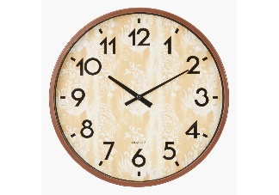
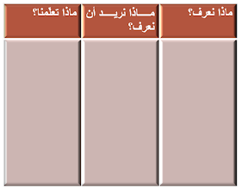
مراجعة الاستعداد للاختبار نهاية الفصل الدراسي الأول
عدد الطالبات :
29
الدائرة
الأربعاء : 18 - نوفمبر - 2020ـ
3 ربيع الاخر-1442
مراجعة الوحدة الرابعة والخامسة
نواتج التعلم
مراجعة جميع نواتج الوحدة الرابعة والخامسة
المعلمة:
مروة عبدالحميد أبوهاشم

Slide 7
مراجعة الاستعداد للاختبار نهاية الفصل الدراسي الأول
عدد الطالبات :
28
الدائرة
الأربعاء : 18 - نوفمبر - 2020ـ
3 ربيع الأخر -1442
مراجعة الوحدة الرابعة والخامسة
نواتج التعلم
مراجعة جميع نواتج الوحدة الرابعة و الخامسة
المعلمة:
مروة عبدالحميد جبر

Slide 8
التقييم القبلي
عرض نواتج الدرس
العب وامرح
خط سير الحصة
تفعيل بوابة التعلم الذكى
أوراق عمل تفاعلية التعليم المتمايز
مهارات التفكير العليا
التقييم الختامي و بطاقة الخروج من الدرس

Slide 9
درس : مراجعة الوحدة الرابعة والخامسة
نواتج التعلم : مراجعة جميع نواتج الوحدة الرابعة والخامسة
وقت المرح عبر برنامج
Quizziz
https://quizizz.com/admin/quiz/5f5bc9a18f5355001dae125a

Slide 10
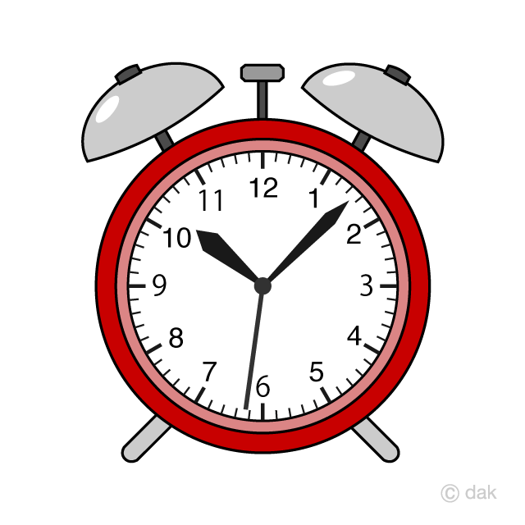
استراتيجية ال 30 ثانية
درس : مراجعة الوحدة الرابعة والخامسة
نواتج التعلم : مراجعة جميع نواتج الوحدة الرابعة والخامسة
على الشات خلال 30 ثانيةأجيبي عما يلي:
قدري ناتج القسمة ذهنيا فيما يلي :
10=12÷ 120
121 ÷ 11 =
10=10÷ 100
699 ÷ 7 =
700÷7=100
أين الخطأ؟ كتبت حصة $111÷21$
على أنها 30 ÷ 100 هل إجابتها صحيحة ؟ و لماذا ؟
أخطأت في تقدير المقسوم عليه لانه لا يتوافق مع المقسوم

Slide 11
https://www.liveworksheets.com/oc1247746ds
درس : مراجعة الوحدة الرابعة والخامسة
نواتج التعلم : مراجعة جميع نواتج الوحدة الرابعة والخامسة

Slide 12
درس : مراجعة الوحدة الرابعة والخامسة
نواتج التعلم : مراجعة جميع نواتج الوحدة الرابعة والخامسة
احسبي ذهنيا ناتج = 20 ÷ 1,200
240
60
600

Slide 13
درس : مراجعة الوحدة الرابعة والخامسة
نواتج التعلم : مراجعة جميع نواتج الوحدة الرابعة والخامسة
احسبي ذهنيا ناتج = 50 ÷ 20,000
4000
400
40

Slide 14
درس : مراجعة الوحدة الرابعة والخامسة
نواتج التعلم : مراجعة جميع نواتج الوحدة الرابعة والخامسة
احسبي ذهنيا تقدير ناتج = 23 ÷ 598
20
30
40

Slide 15
درس : مراجعة الوحدة الرابعة والخامسة
نواتج التعلم : مراجعة جميع نواتج الوحدة الرابعة والخامسة
احسبي ذهنيا تقدير ناتج = 38 ÷ 244
60
6
4

Slide 16
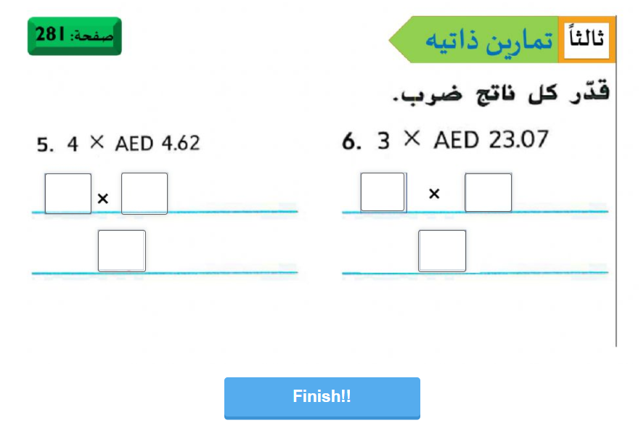
درس : مراجعة الوحدة الرابعة والخامسة
نواتج التعلم : مراجعة جميع نواتج الوحدة الرابعة والخامسة
https://www.liveworksheets.com/pm1278810jp

Slide 17
درس : مراجعة الوحدة الرابعة والخامسة
نواتج التعلم : مراجعة جميع نواتج الوحدة الرابعة والخامسة
https://www.liveworksheets.com/od1258351yq

Slide 18
درس : مراجعة الوحدة الرابعة والخامسة
نواتج التعلم : مراجعة جميع نواتج الوحدة الرابعة والخامسة
صلي بين كل سؤال و إجابته الصحيحة في تقدير ناتج القسمة
https://www.liveworksheets.com/mj1257166ny
= 41 ÷ 387
10 = 70 ÷ 700
تقييم ختامي
صديقتي : لا تنسي استخدام كل من التقريب و الأعداد المتوافقة لتساعدك على التقدير.
= 49 ÷ 289
10= 40 ÷ 400
= 11 ÷ 477
50 = 10 ÷ 500
= 72 ÷ 691
6 = 50 ÷ 300

Slide 19
درس : مراجعة الوحدة الرابعة والخامسة
نواتج التعلم : مراجعة جميع نواتج الوحدة الرابعة والخامسة
أجب على السؤال يا طالبي المبدع حتّى تحصل على وسام المبدع
تقييم ختامي
connected منصة

Slide 20
درس : مراجعة الوحدة الرابعة والخامسة
نواتج التعلم : مراجعة جميع نواتج الوحدة الرابعة والخامسة
https://www.liveworksheets.com/fr1149346bv

Slide 21
درس : مراجعة الوحدة الرابعة والخامسة
نواتج التعلم : مراجعة جميع نواتج الوحدة الرابعة والخامسة
الهدف : إيجاد مضاعفات العدد 2
https://wordwall.net/ar/resource/2845990/%D8%AC%D8%AF%D9%88%D9%84-%D8%A7%D9%84%D8%B6%D8%B1%D8%A8-2
هيا نمرح مع جدول 2
همتي أعلى من قمتي

Slide 22
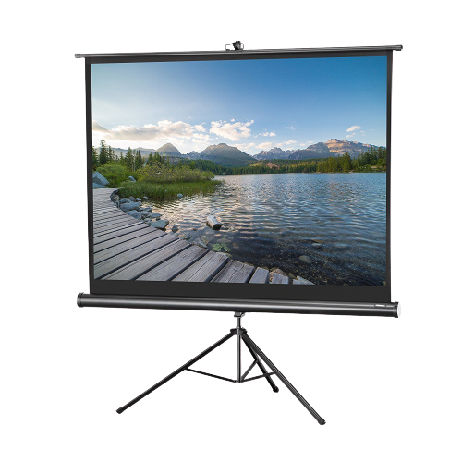
درس : مراجعة الوحدة الرابعة والخامسة
نواتج التعلم : مراجعة جميع نواتج الوحدة الرابعة والخامسة
joinmyquiz.com
https://quizizz.com/admin/quiz/5f95bc46e9714f001ba7998e

Slide 23
درس : مراجعة الوحدة الرابعة والخامسة
نواتج التعلم : مراجعة جميع نواتج الوحدة الرابعة والخامسة
https://www.liveworksheets.com/rh1137821ev
وس
3M
بدء المؤقت
انتهى الوقت!

Slide 24
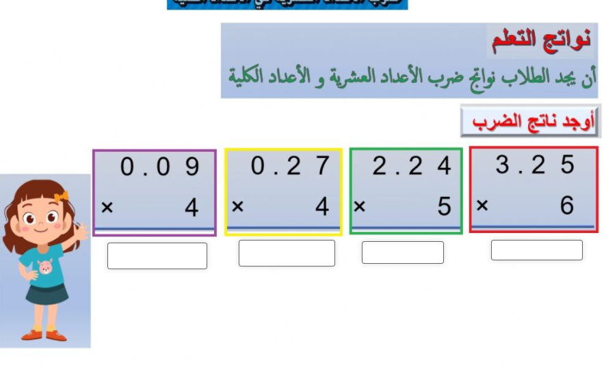
درس : مراجعة الوحدة الرابعة والخامسة
نواتج التعلم : مراجعة جميع نواتج الوحدة الرابعة والخامسة
https://www.liveworksheets.com/fh1251386kh

Slide 25
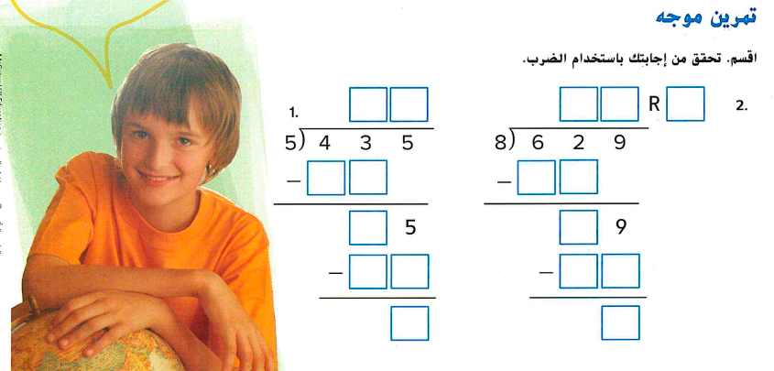
درس : مراجعة الوحدة الرابعة والخامسة
نواتج التعلم : مراجعة جميع نواتج الوحدة الرابعة والخامسة
https://www.liveworksheets.com/1-jt1337455bg
نواتج التعلم : مراجعة جميع نواتج الوحدة الثالثة
عنوان الدرس: مراجعة الوحدة الثالثة

Slide 26
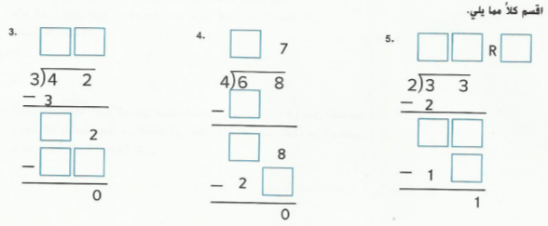
درس : مراجعة الوحدة الرابعة والخامسة
نواتج التعلم : مراجعة جميع نواتج الوحدة الرابعة والخامسة
https://www.liveworksheets.com/vi1214379il

Slide 27
درس : مراجعة الوحدة الرابعة والخامسة
نواتج التعلم : مراجعة جميع نواتج الوحدة الرابعة والخامسة
https://www.liveworksheets.com/so1298673ga
جدي حاصل ضرب ما يلي
2 . 5
×
3 . 1
+
لا أشارك معلوماتي
الشخصية
على الانترنت و على مواقع
التواصل الاجتماعي
.

Slide 28
درس : مراجعة الوحدة الرابعة والخامسة
نواتج التعلم : مراجعة جميع نواتج الوحدة الرابعة والخامسة
صفحة 223
حل المســائل ( 7 )
https://www.liveworksheets.com/ev1246031hx
انتهى الوقت!
بدء المؤقت

Slide 29
درس : مراجعة الوحدة الرابعة والخامسة
نواتج التعلم : مراجعة جميع نواتج الوحدة الرابعة والخامسة
https://www.liveworksheets.com/tc1243190mp

Slide 30
https://quizizz.com/admin/quiz/start_new/5f95dbf6ff4139001f41bbbb
درس : مراجعة الوحدة الرابعة والخامسة
نواتج التعلم : مراجعة جميع نواتج الوحدة الرابعة والخامسة

Slide 31
درس : مراجعة الوحدة الرابعة والخامسة
نواتج التعلم : مراجعة جميع نواتج الوحدة الرابعة والخامسة
https://www.liveworksheets.com/1-ov1325588ux

Slide 32
درس : مراجعة الوحدة الرابعة والخامسة
نواتج التعلم : مراجعة جميع نواتج الوحدة الرابعة والخامسة
https://www.liveworksheets.com/lm813434ac
تحقق من فهمك
همتي أعلى من قمتي

Slide 33
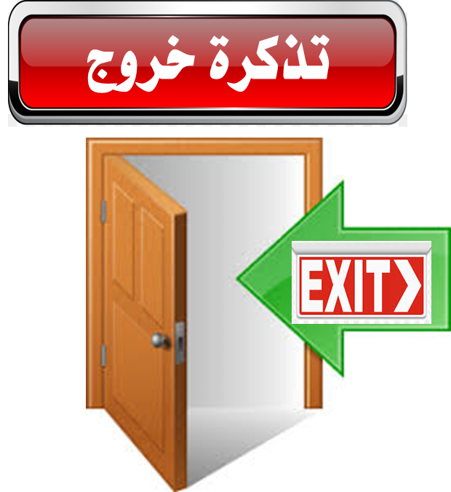
درس : مراجعة الوحدة الرابعة والخامسة
نواتج التعلم : مراجعة جميع نواتج الوحدة الرابعة والخامسة
https://www.liveworksheets.com/no1258706su
42
6 2 4
جدي ناتج و باقي القسمة فيما يلي :

